Slide 1
Proposta de Abertura do Mercado
31 de janeiro de 2022

Slide 2
Resumo: proposta em 1 minuto
Faixa de Demanda/Consumo |  | Data | Unidades Consumidoras | Consumo (MW médios) | Conta de Luz mensal
Portarias vigentes | ≥ 1.000 kW | jan/22 | 6.744 (entre 1 MW e 1,5 MW) | 482 (entre 1 MW e 1,5 MW) | R$ 280 mil
 | ≥ 500 kW | jan/23 | 14.555 | 945 | R$ 140 mil
Proposta Abraceel Alta Tensão | ≥ 200 kW | jul/23 | 32.356 | 1.696 | R$ 55 mil
 | Toda Alta Tensão (≥ 2,3 kV) | jan/24 | 73.934 | 1.958 | R$ 20 mil
Proposta Abraceel Baixa Tensão | ≥ 1.000 kWh/mês | jul/24 | 1.460.060 | 6.542 | R$ 850
 | ≥ 500 kWh/mês | jan/25 | 2.672.678 | 2.397 | R$ 430
 | Toda a Baixa Tensão (incluindo residencial) | jan/26 | 79.477.098 | 15.523 | qualquer valor
10 razões principais
Continuidade ao processo de liberalização disposto nas Portarias MME 514/18 e 465/19
1
Em linha com o cronograma aprovado no Senado quando da deliberação da MP Eletrobras
2
Aderente ao término dos contratos legados do ACR, em respeito à segurança jurídica
3
Crucial para dar previsibilidade na contratação das distribuidoras, evitando novos legados
4
Em respeito ao novo desenho de mercado, com contratação de reserva de capacidade
5
Oferece prazo suficiente para adoção de eventuais medidas complementares para a Baixa Tensão
6
Alinhada com as contribuições dos agentes à Tomada de Subsídios 10/2021 da Aneel
7
Importante para preservar atual dinâmica de expansão do setor, +70% via mercado livre
8
Em linha com o praticado em países desenvolvidos e com os anseios da população: 81% quer ser livre
9
Fundamental para aumentar a eficiência do setor e impulsionar o desenvolvimento do país
10
Fonte: CCEE e Escher Consultoria

Slide 3
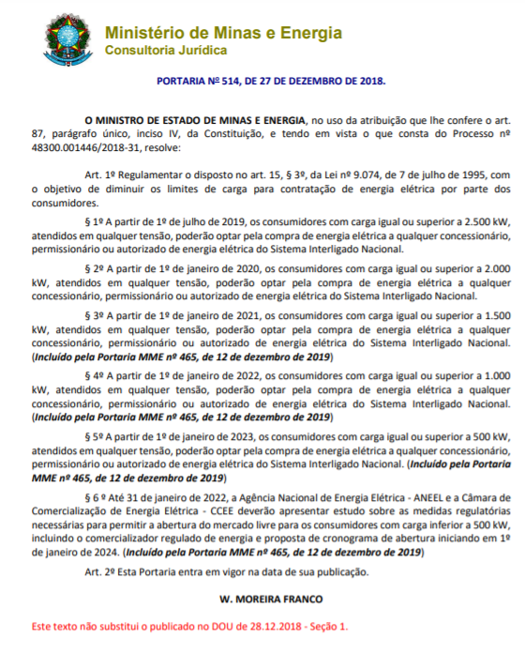
Continuidade ao processo de liberalização

Slide 4
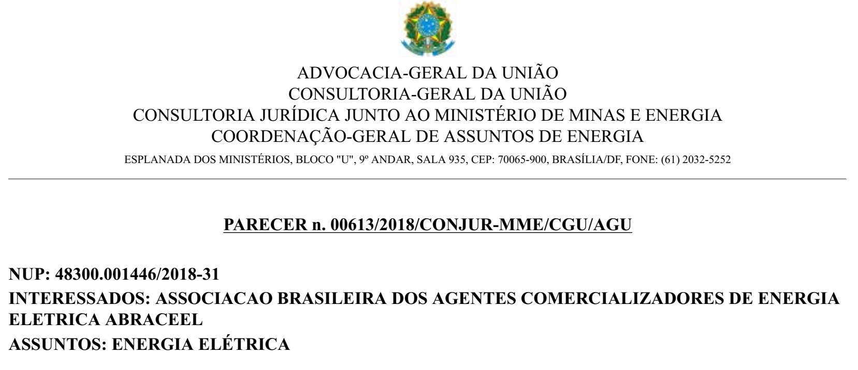
Em linha com a legislação
A decisão histórica de abrir o mercado depende apenas de uma Portaria do Ministério de Minas e Energia

Slide 5
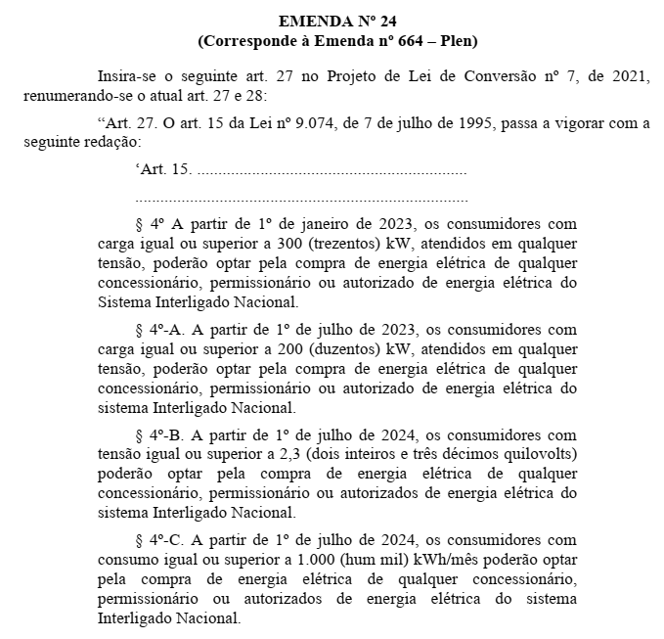
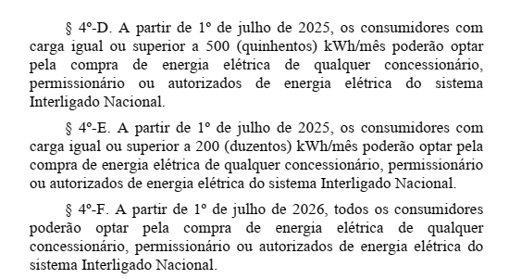
Convergente com o aprovado no Senado
Senadores aprovaram em Plenário, quando da deliberação da MP da Eletrobras, cronograma que abria todo o mercado em 2026

Slide 6
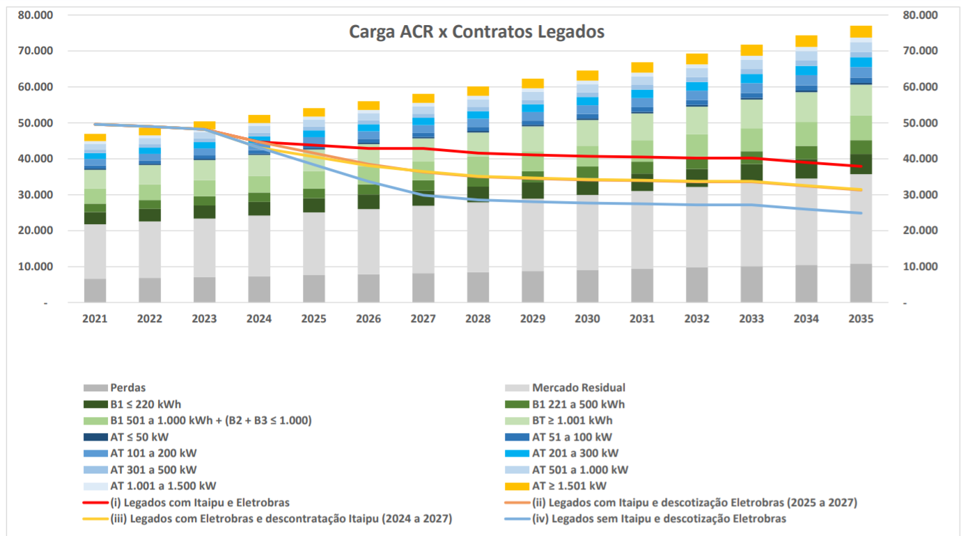
Aderente ao término dos contratos legados
Fim dos contratos de energia do Ambiente Regulado nos próximos anos cria janela de oportunidade para a abertura ideal, sem sobrecontratação, em respeito à segurança jurídica e a sustentabilidade do setor
Estudo completo disponível aqui

Slide 7
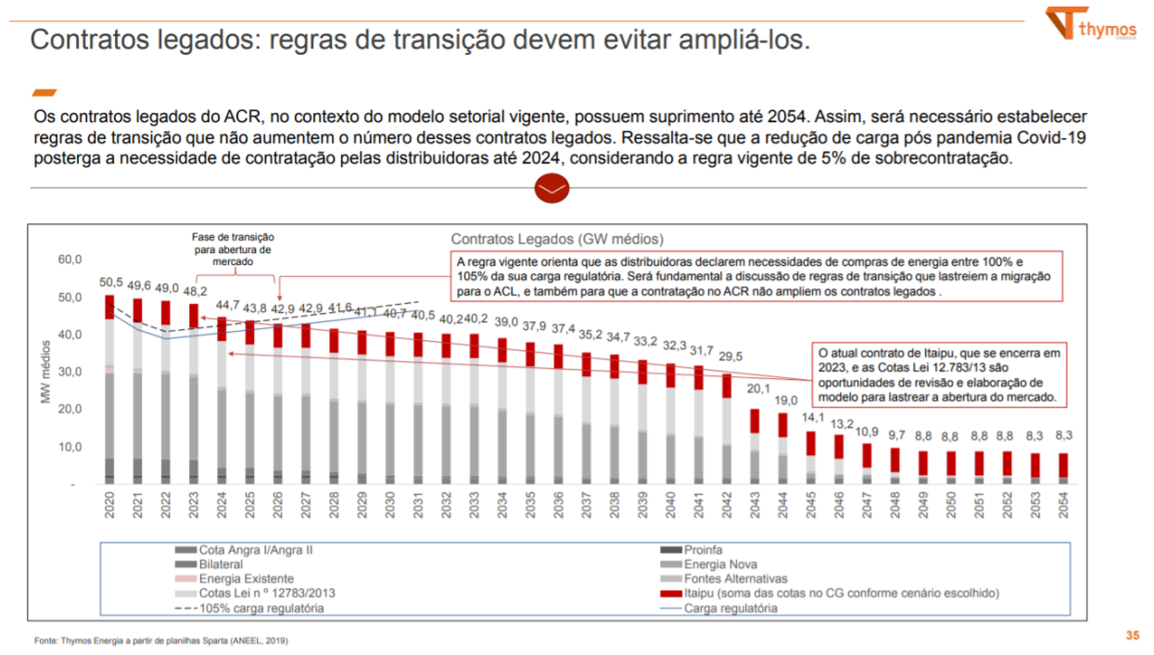
Fundamental para evitar novos legados
Definição do cronograma de abertura confere previsibilidade na contratação das distribuidoras e maior estabilidade ao ambiente de negócios
Estudo completo disponível aqui

Slide 8
Em respeito ao novo desenho de mercado
Contratação de Reserva de Capacidade, paga por livres e cativos, assegura maior segurança e confiabilidade ao sistema, pavimentando a abertura, com menos legados
Estudo completo disponível aqui

Slide 9
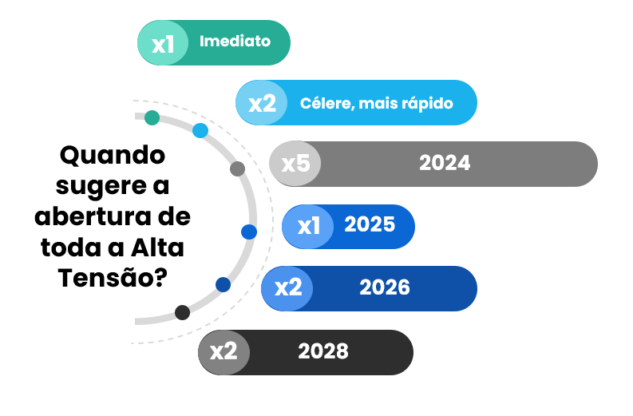
Alinhada com o que desejam os agentes
Nenhum agente se manifestou contrário à abertura de mercado na Tomada de Subsídios 10/2021 da Aneel, com as contribuições convergindo para a abertura da Alta Tensão em 2024
Estudo completo disponível aqui

Slide 10
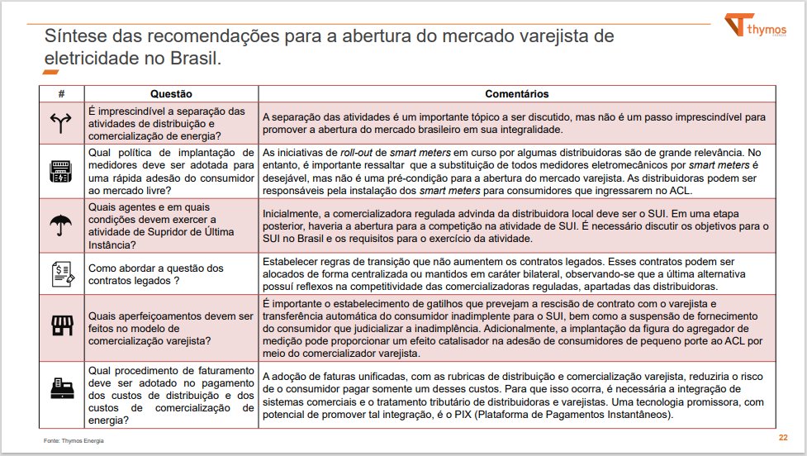
Com prazo suficiente para transição
Abertura integral em 2026 oferece prazo suficiente para eventuais ações complementares dirigidas à Baixa Tensão que venham a ser identificadas pelo Poder Executivo e Regulador
Estudo completo disponível aqui

Slide 11
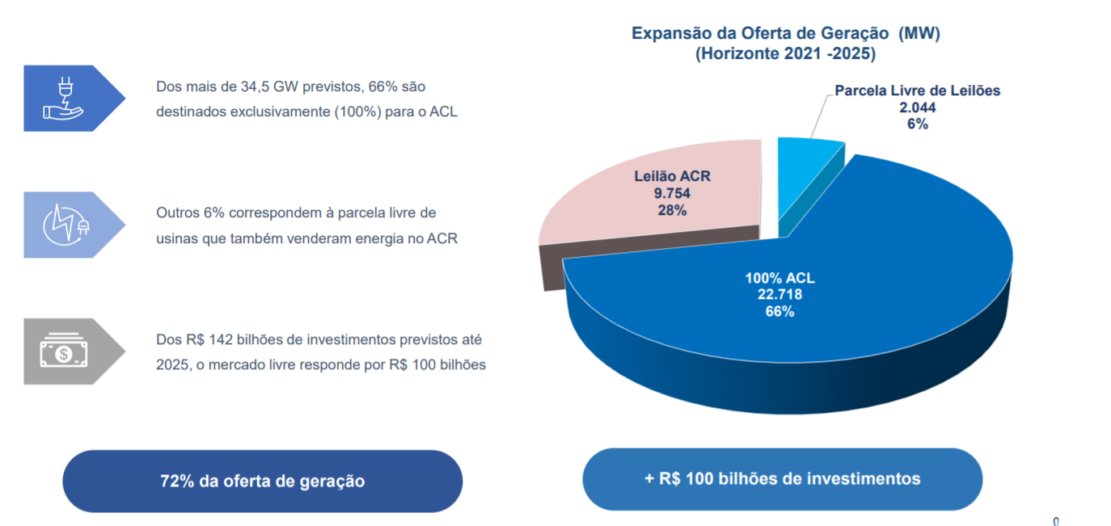
Preservando novos investimentos
Mercado livre se tornou carro-chefe da expansão do setor, responsável por mais de 72% do parque de geração em construção no país
Estudo completo disponível aqui

Slide 12
Em linha com os anseios da população
8 em cada 10 brasileiros gostariam de poder escolher seu fornecedor de energia, recorde histórico
Estudo completo disponível aqui

Slide 13
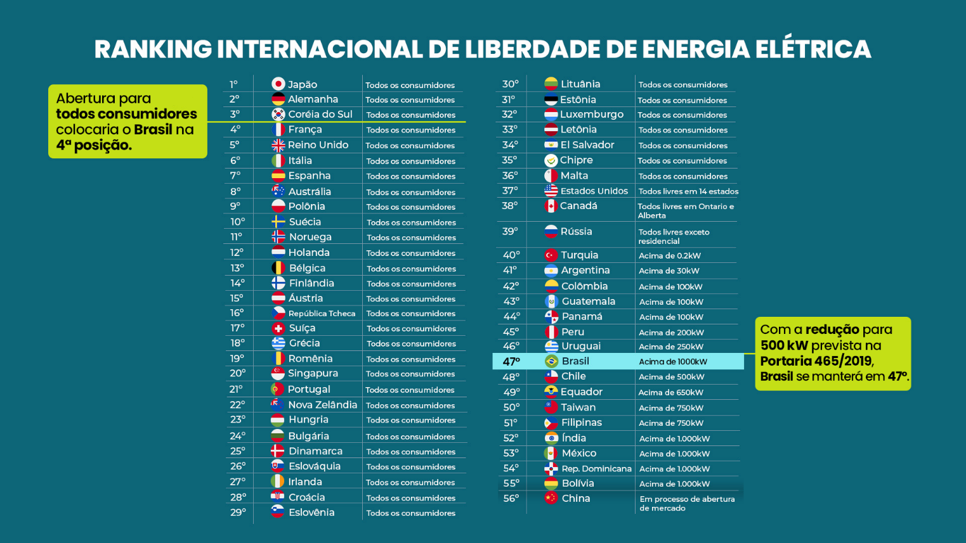
E com os países desenvolvidos
Toda a Europa e outros países desenvolvidos praticam a liberdade de escolha de todos os consumidores.
Estudo completo disponível aqui

Slide 14
Crucial para o crescimento do país

Slide 15
Obrigado!
Fale conosco em:
www.abraceel.com.br
abraceel@abraceel.com.br

